Slide 1
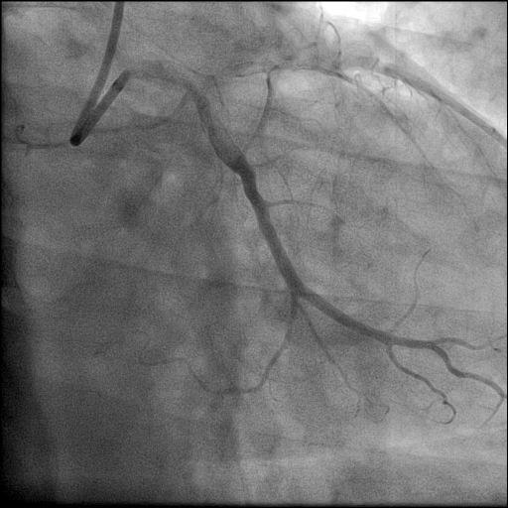
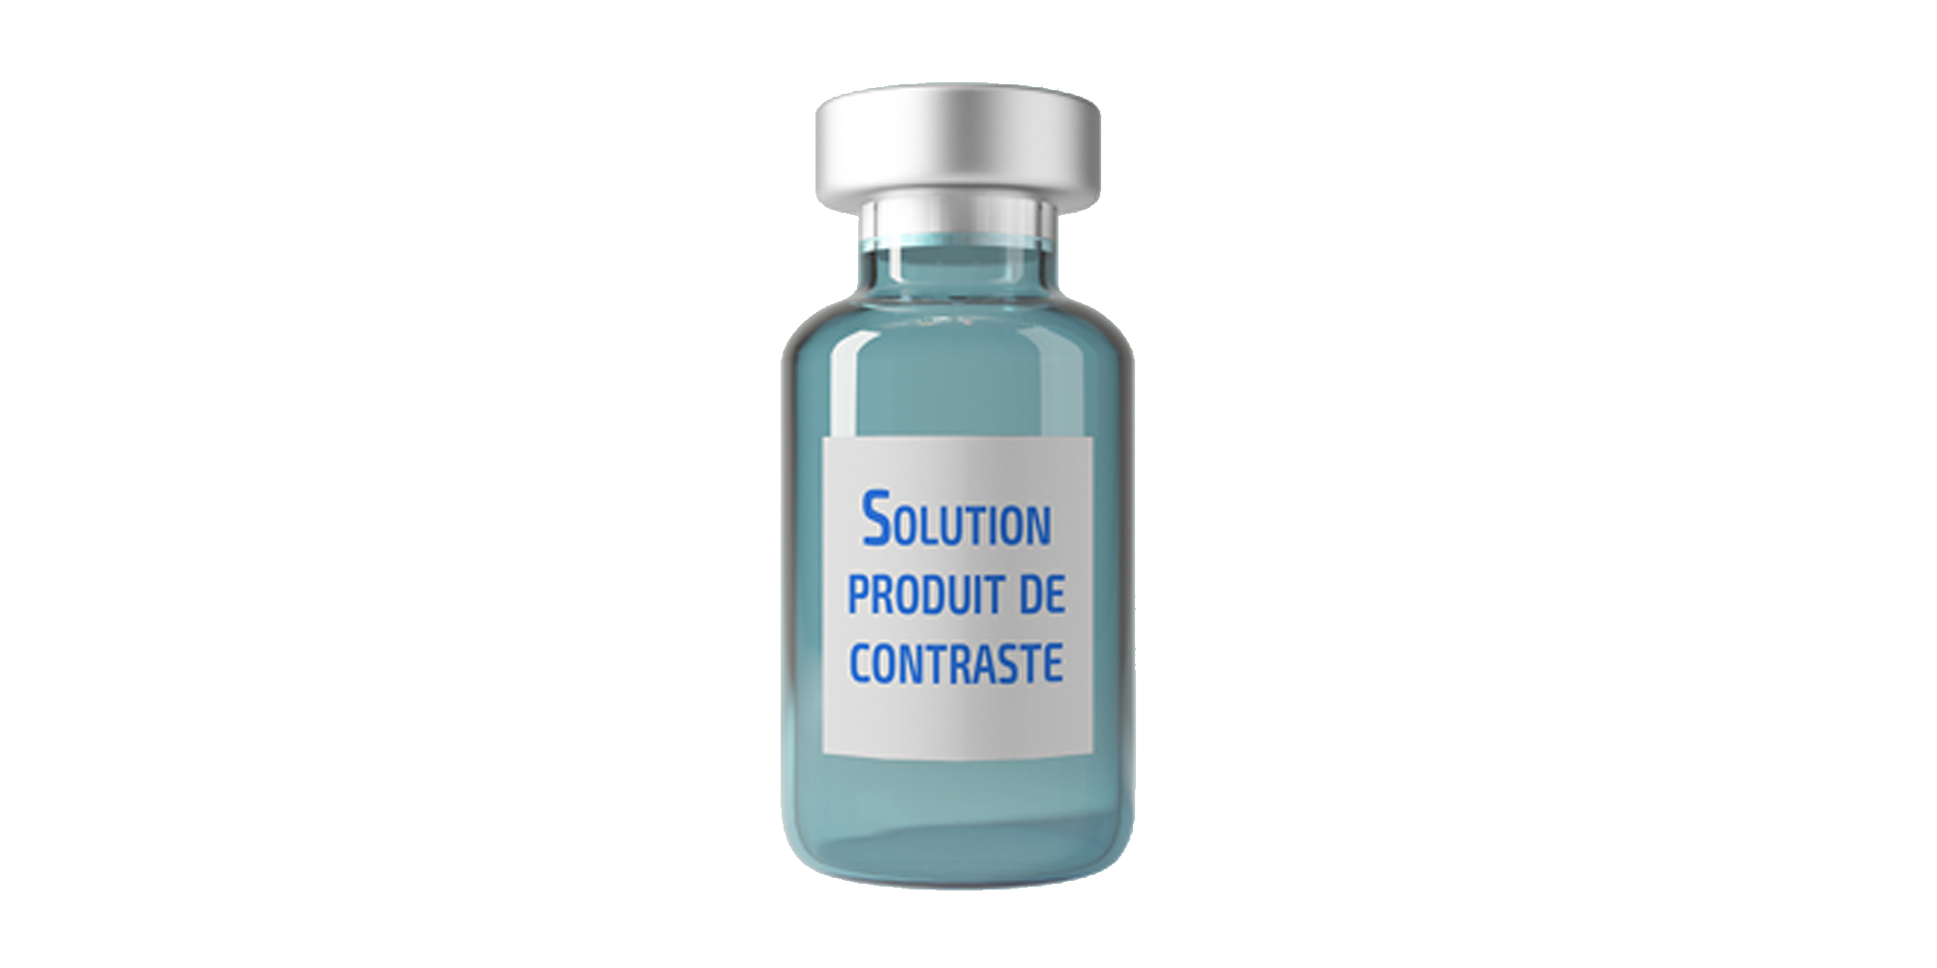
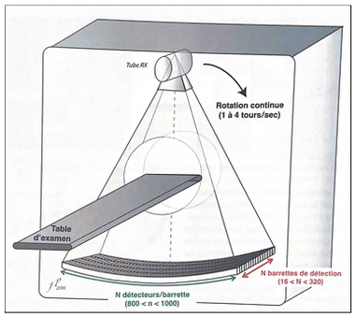
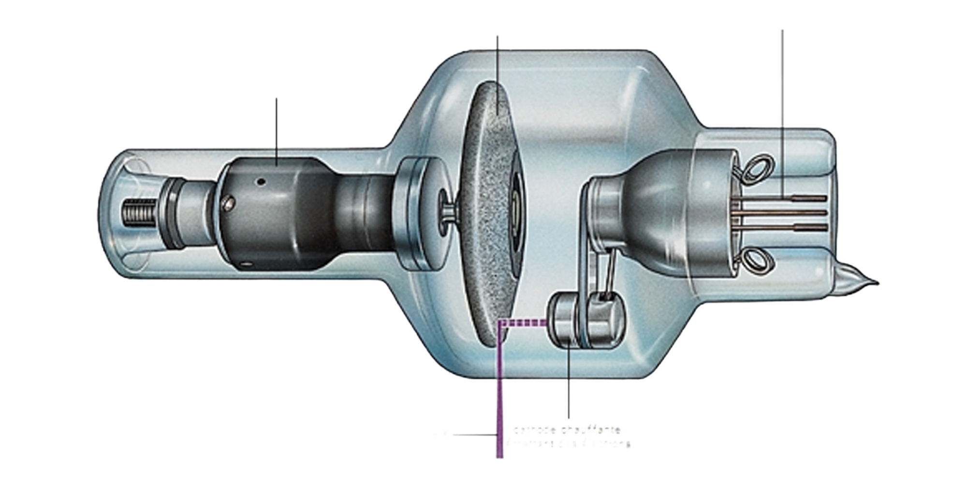
Angiographie par Rayon X :
De la physique à l’image
Rayon X
Produit de contraste
Tomographie
Angiographie 2D

Slide 2
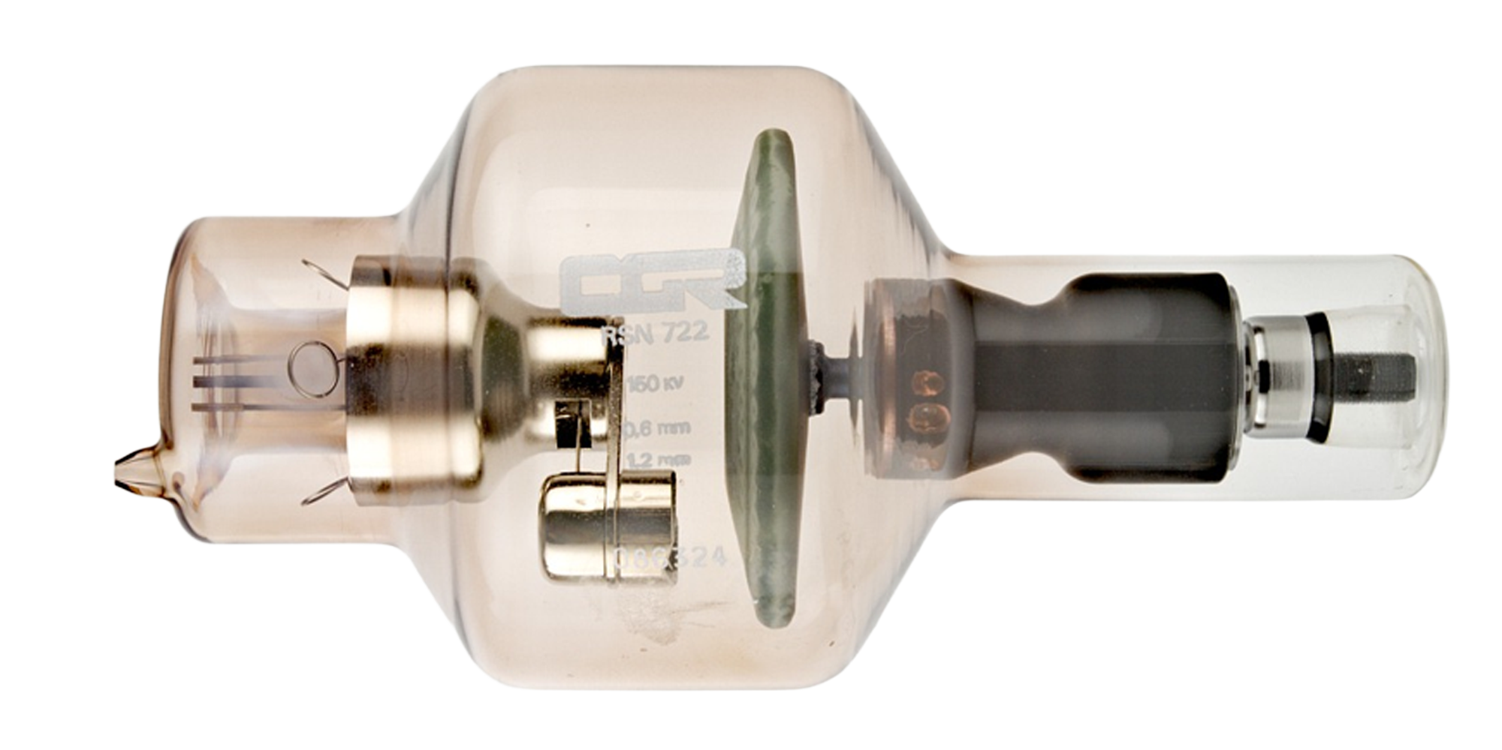
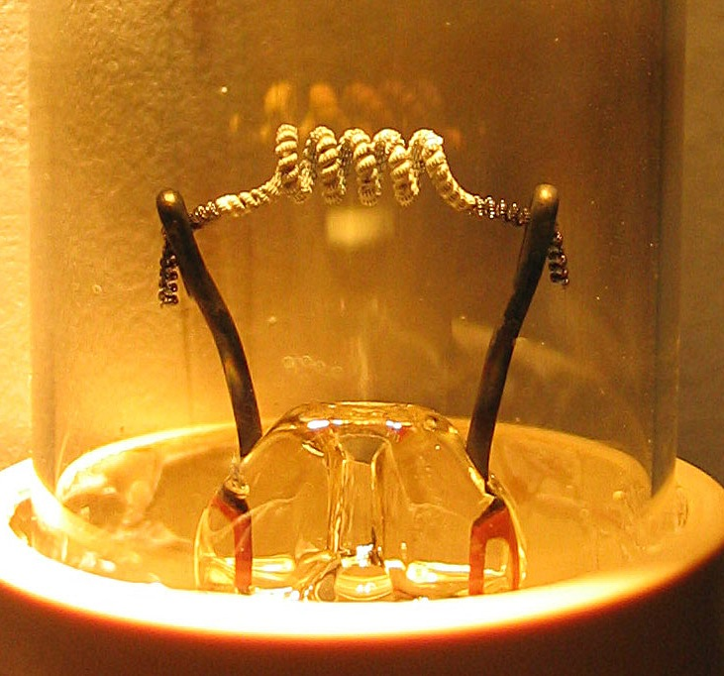
La physique :
de la génération des rayons X à leurs absorptions
S
I₀
0
μ(z)
D
z
Chauffage d’un
filament de tungstène
+
Courant avec tension élevé
(70kV en moyenne)
Absorption
et Atténuation
par les tissus
Collision sur
anode rotative

Slide 3
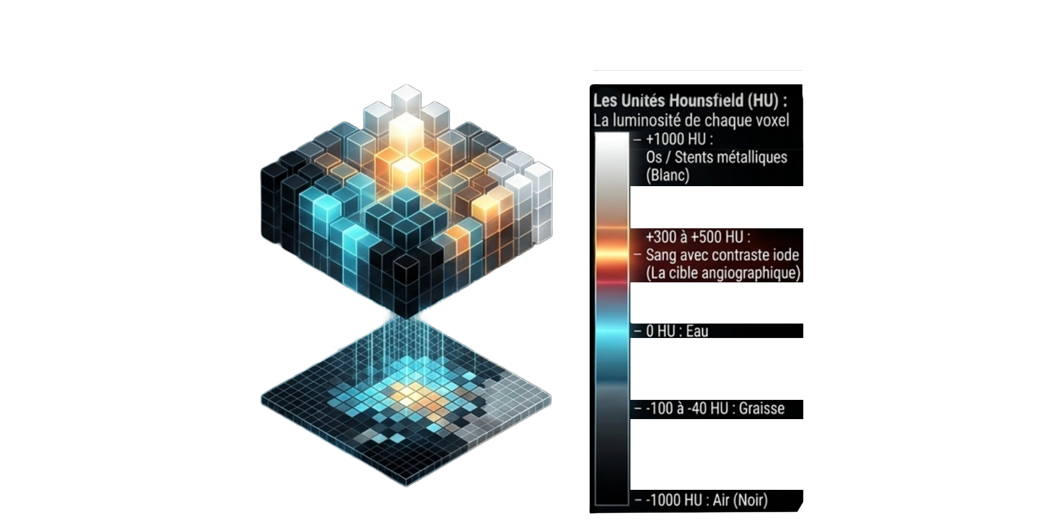
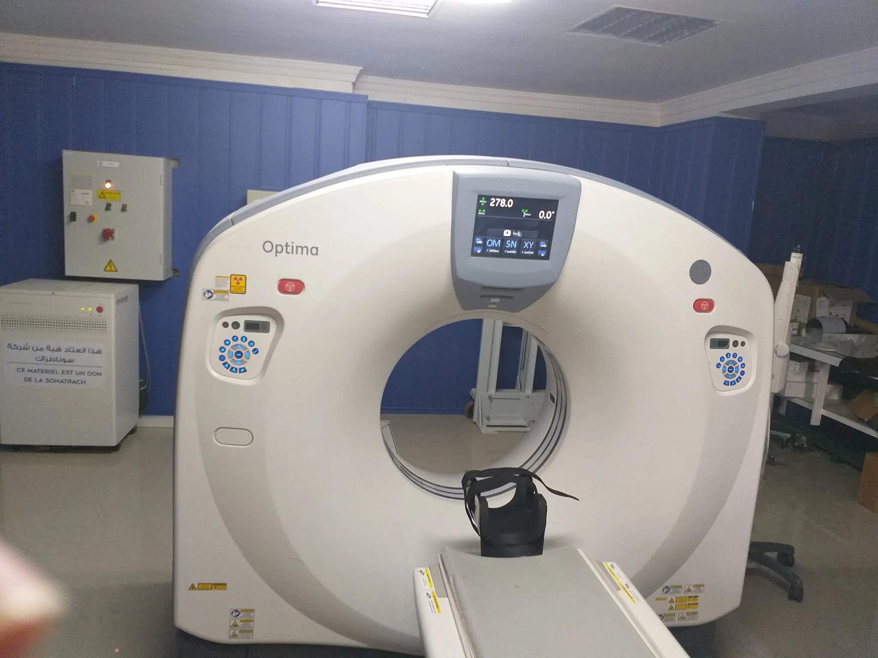
L’acquisition
Tube à rayon X
Détecteurs
Généré par IA

Slide 4
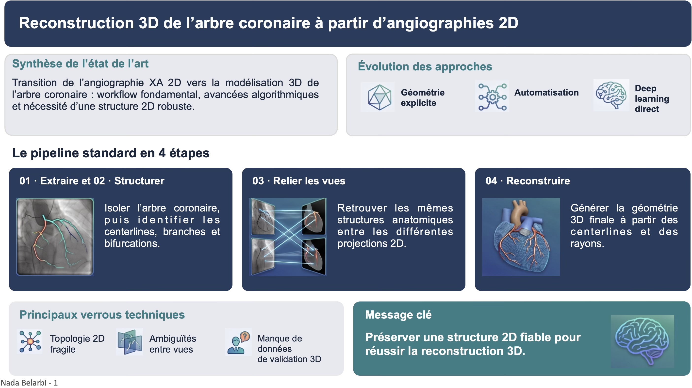

Slide 5
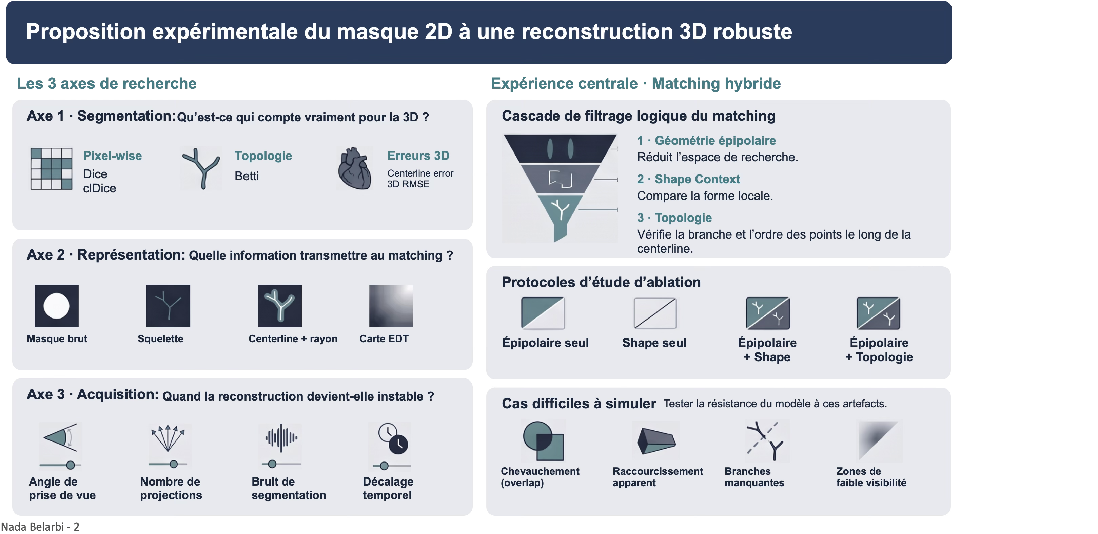

Slide 6
Reconstruction 3D &Optimisation
Bundle Adjustment
Technique d'optimisation pour affiner simultanément les paramètres des caméras et les coordonnées 3D des points caractéristiques.
01
02
Derniere étape :
Utilisé dans le pipeline final de reconstruction 3D.
Mondre Carrés :
Minimisation de la norme L2 de l'erreur de reprojection

Slide 7

Minimisation de l'écart entre observations 2D et points projetés.
Concept Mathématique
points 3D et cameras :
Millions de variables et non-convexité du problème.
Coefficient binaire :
M_ij indique la visibilité du point j dans la caméra i..

Slide 8
Resolution et logiciel
Méthodes itératives et bibliothèques logicielles de référence
Levenberg-Marquardt :
Méthode d'optimisation itérative couplée au complément de Schur.
Ceres Solver & gO2
Bibliothèques C++ de référence pour la résolution de graphes..
OpenCv :
Fonctions d'étalonnage et faisceaux clairsemés/denses.
Colmaap et Bundler
Logiciels de reconstruction 3D et Structure-from-Motion.

